Slide 1
Видавництво «Генеза» пропонує новий навчально-методичний комплект з розвитку мовлення дошкільників 3-6 років «Я учуся розмовляти»
Ю. В. Рібцун

Slide 2
Автор Юлія Валентинівна Рібцун
Кандидат педагогічних наук, старший науковий співробітник відділу логопедії Інституту спеціальної педагогіки та психології імені Миколи Ярмаченка НАПН України, корекційний педагог, учитель-логопед, практикуючий психолог і психотерапевт, автор понад 250 науково-практичних публікацій з проблем спеціальної освіти, діагностики та корекції мовленнєвих порушень у дітей різних вікових груп.
Авторський сайт www.logoped.in.ua

Slide 3
НМК «Я учуся розмовляти»: Логопедичний альбом з розвитку мовлення дошкільників 3-6 років та Навчально-методичний посібник

Slide 4
Навчально-методичний комплект буде корисний:
вихователям закладів дошкільної освіти,
зокрема з інклюзією
учителям-логопедам
корекційним педагогам
тифлопедагогам
практичним психологам
учителям початкових класів
працівникам реабілітаційних,
інклюзивно-ресурсних центрів
студентам
батькам
гувернерам

Slide 5
Щоб правильно розмовляти, дитина має навчитися дивитися і бачити, слухати і чути, розуміти і міркувати
Подана комплексна методика спрямована на вдосконалення всіх складових мовлення в поєднанні з розвитком зорового сприймання, уваги, пам’яті, основних мисленнєвих функцій і операцій, зокрема прогнозування і контролю.

Slide 6
НМК має 9 розділів, які залежно від зорового навантаження розташовано за ступенем складності:

Slide 7
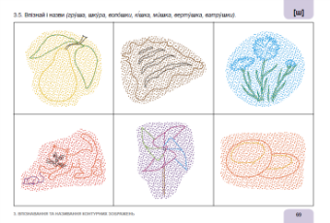
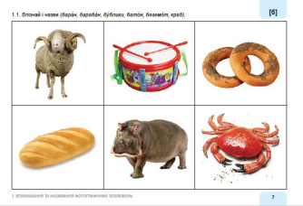
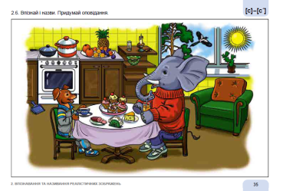
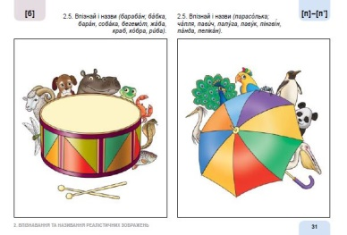
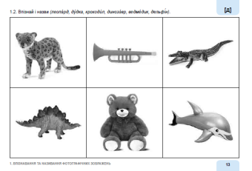
Схема роботи з ілюстративним матеріалом:
Сторінка: у методичному посібнику зазначено відповідну сторінку логопедичного альбому.
Звук, яким насичено ілюстративний матеріал.
Зображення: подано перелік предметів, у назві яких стоїть наголос, виділено звук, що відпрацьовується.
Окремі зразки мовленнєвого матеріалу: скоромовки, чистомовки, загадки, лічилки, вірші, оповідання.
Універсальні мовленнєво-пізнавальні завдання.
Спеціальні мовленнєво-пізнавальні завдання.

Slide 8
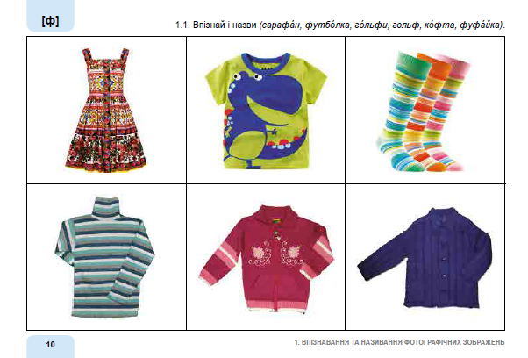
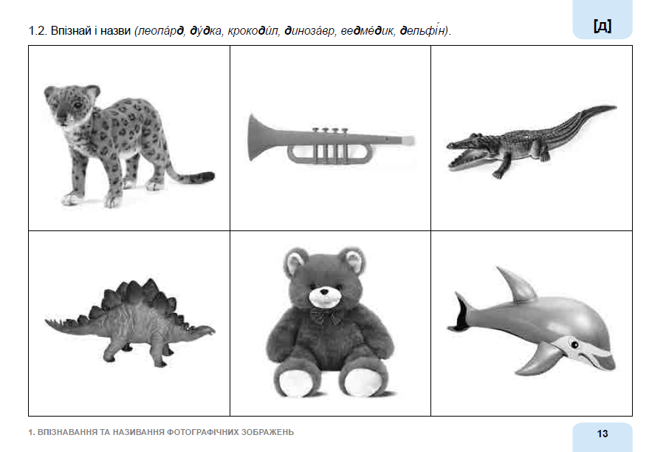
1. Фотографічні зображення:

Slide 9
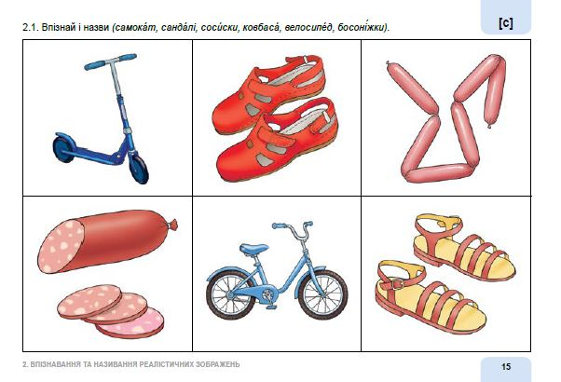
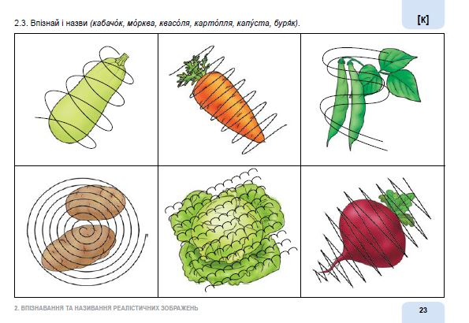
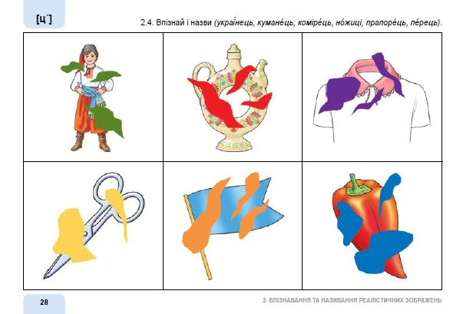
2. Реалістичні зображення:

Slide 10
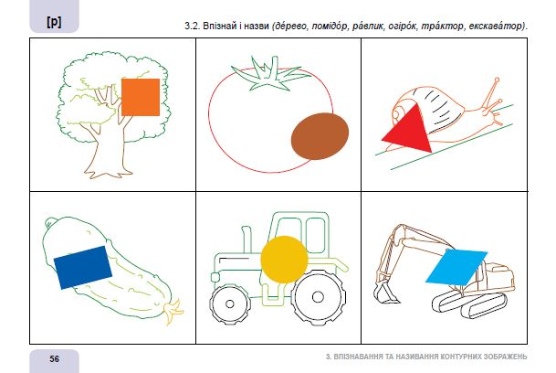
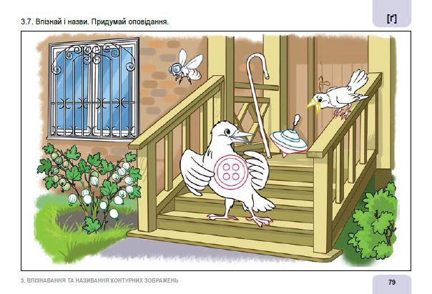
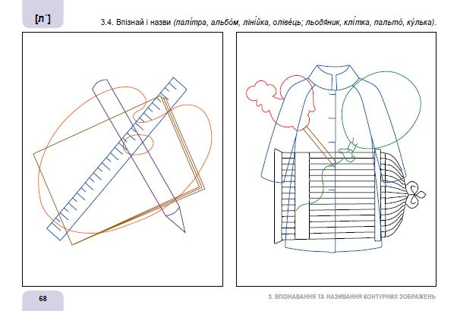
3. Контурні зображення:

Slide 11
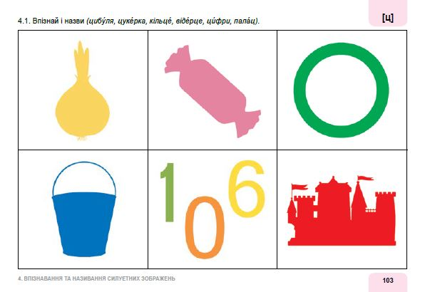
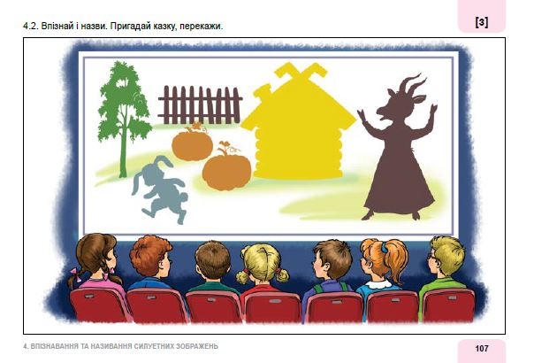
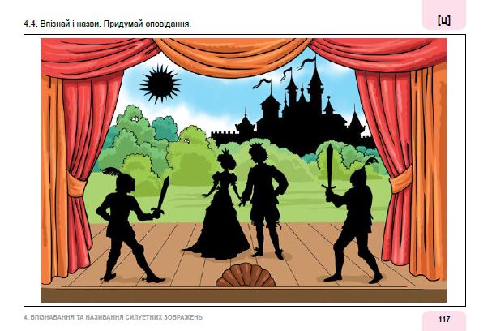
4. Силуетні зображення:

Slide 12
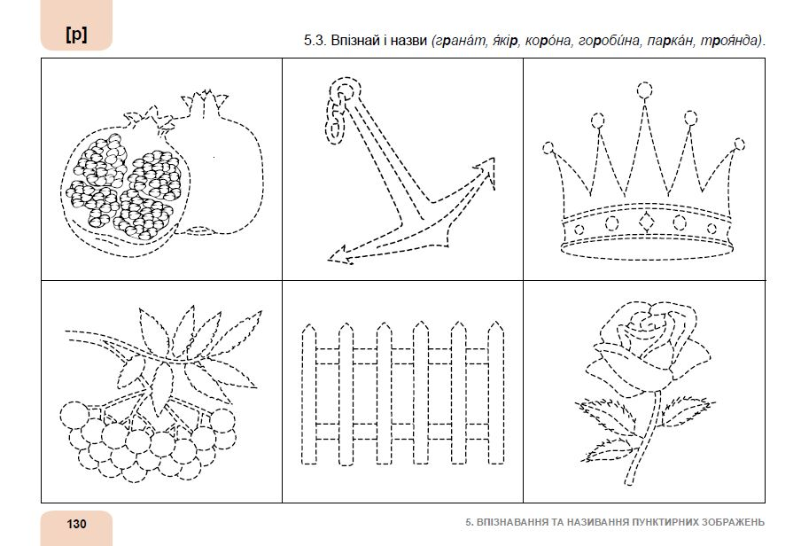
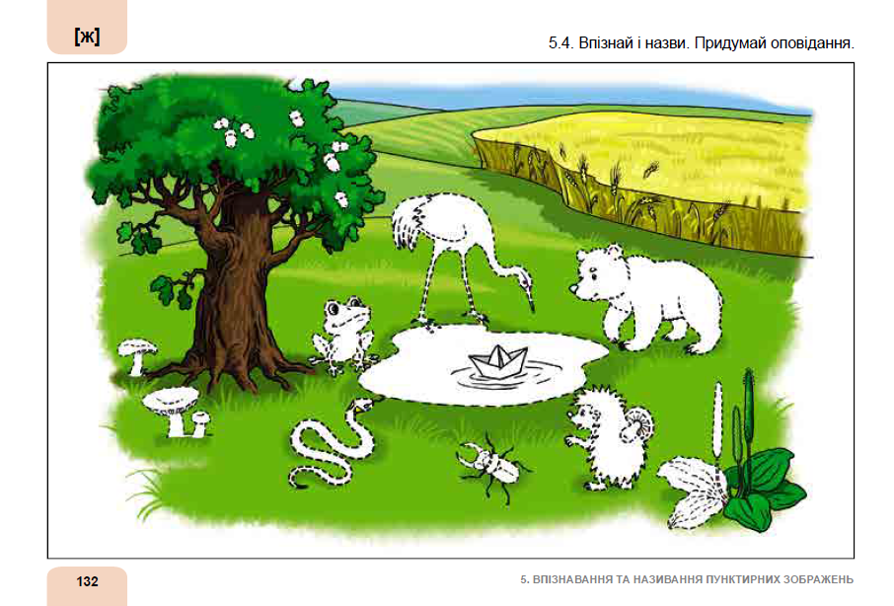
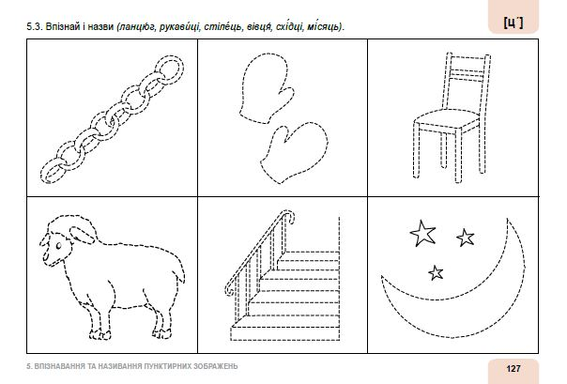
5. Пунктирні зображення:

Slide 13
6. Кольорові лабіринти, плутанки:

Slide 14
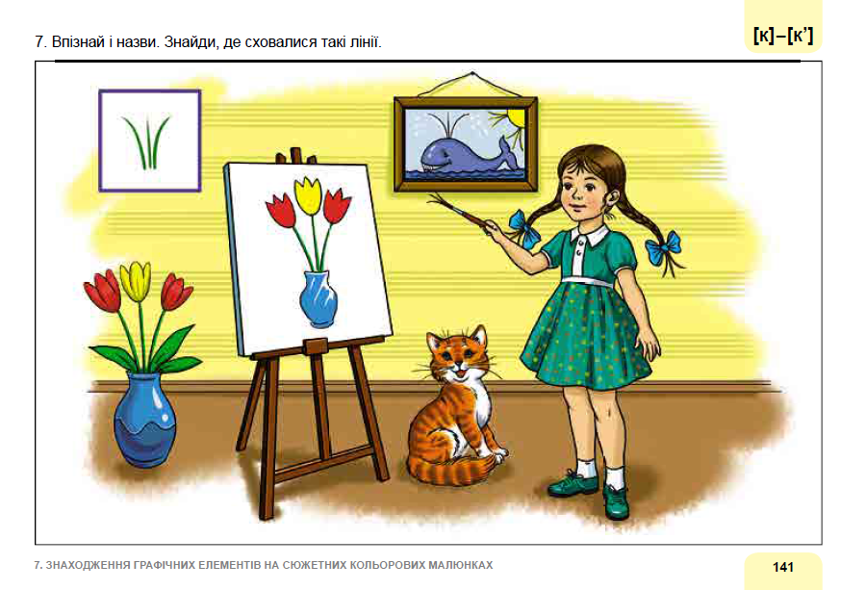
7. Знаходження графічних елементів на сюжетних кольорових малюнках:

Slide 15
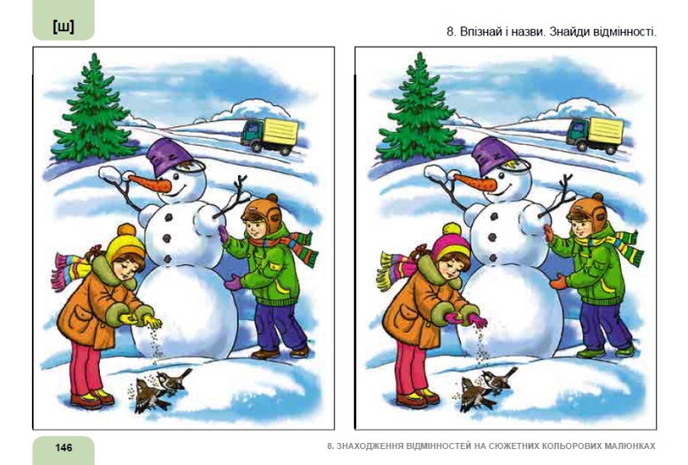
8. Знаходження відмінностей на сюжетних кольорових малюнках:

Slide 16
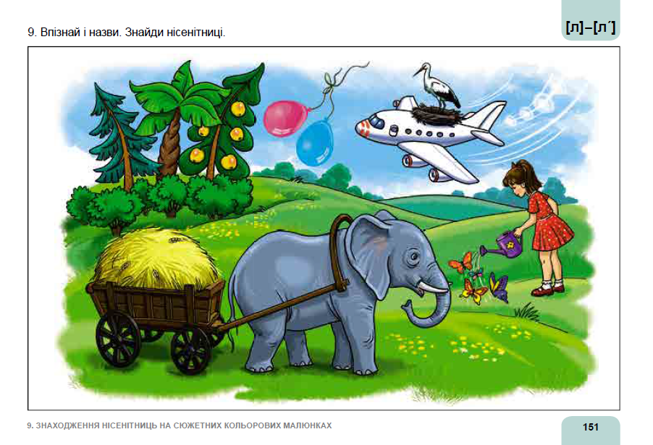
9. Знаходження нісенітниць на сюжетних кольорових малюнках:

Slide 17
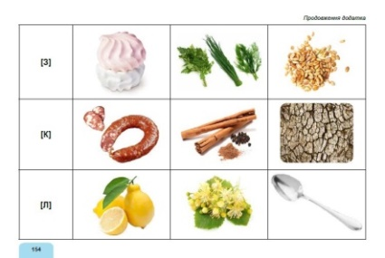
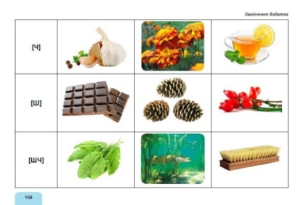
Додаток. На допомогу педагогам і батькам у формуванні правильної звуковимови в дітей

Slide 18
Замовляйте навчальну літературу видавництва «Генеза» - лідера українського книговидання

